Slide 1
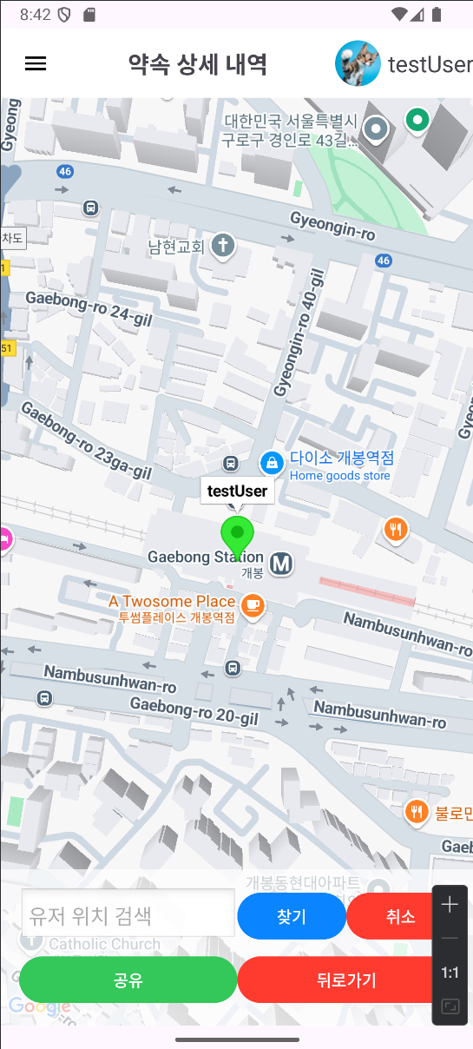
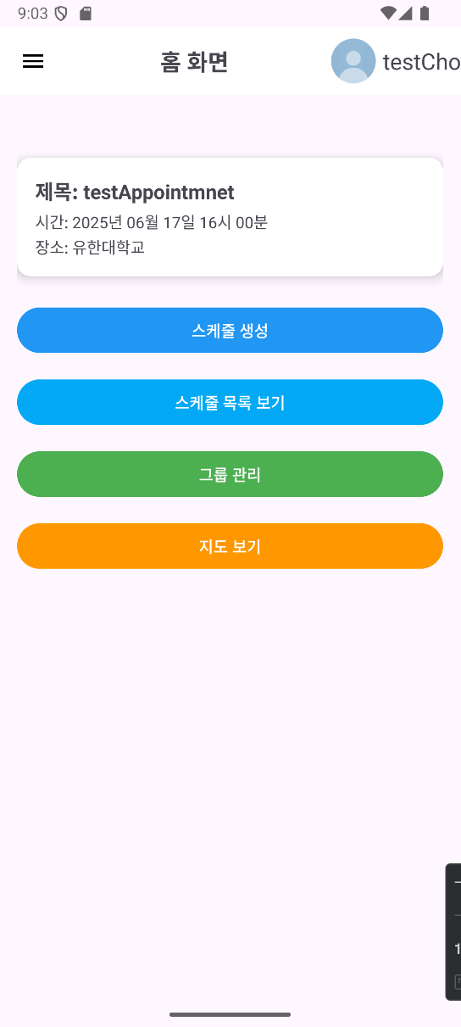
Meeting Planner
Team: LOCH
조용무 202307012
임현성 202307032
오택현 202107028
황자준 202307072

Slide 2
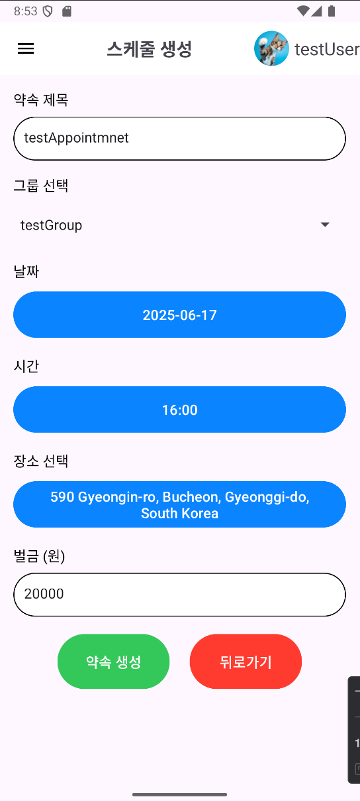
앱 개발 배경
150 605
985 056
배경
Jupiter
Saturn
여러 사람이 약속을 잡을 때, 장소를 정하고 각자의 위치를 파악하는 과정이 번거로워
이를 해결하기 위해, 약속 생성부터 위치 공유까지 그룹 단위로 관리할 수 있는 앱을 만들어 보고자 했습니다.
Jupiter
Mercury
50%
85%
Jupiter
20
15
25
32
25
Mars
Venus

Slide 3
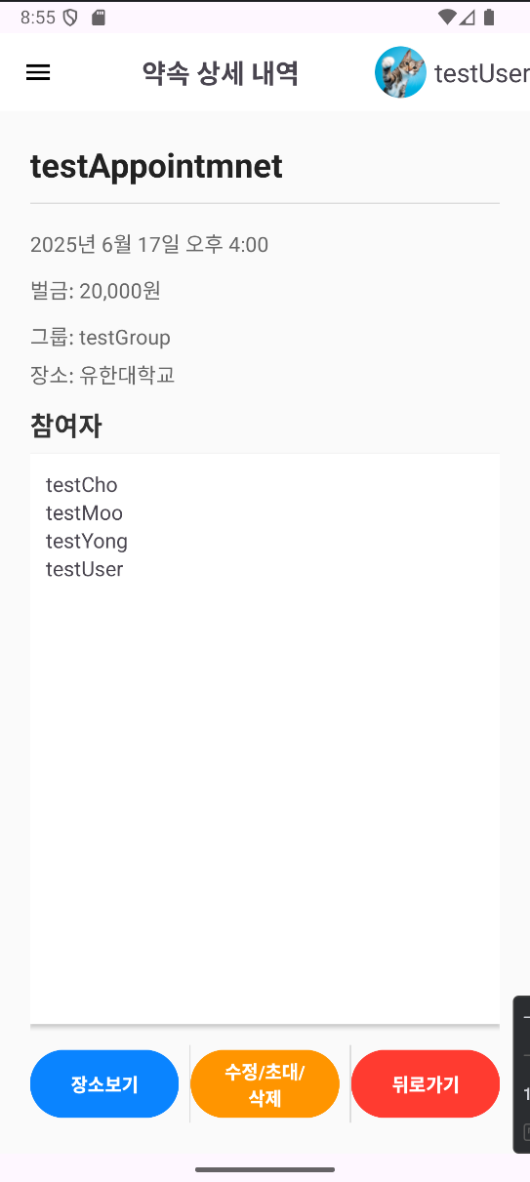
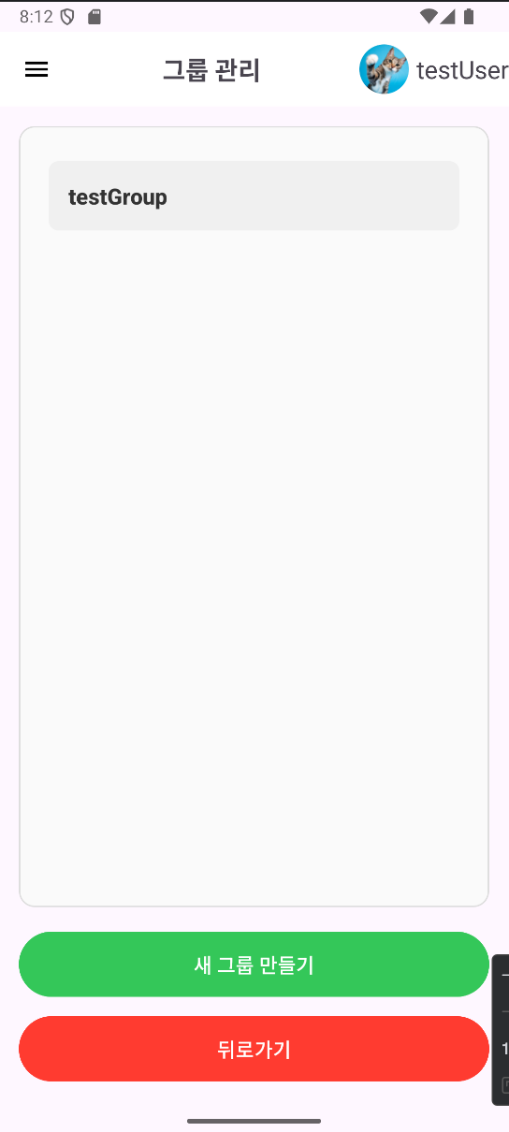
주제 및 기대효과
주제
그룹 기반 약속 생성 기능과 위치 공유 기능이 포함된 미팅 플래너 앱
기대효과
그룹 약속 조율 편리성, 위치 확인으로 약속 실패 줄이기 등

Slide 4
주요 기능
기능 구분 | 주요 기능 | 기능 설명
회원 기능 | 회원 가입, 아이디/비밀번호 찾기, 프로필 관리, 위치 확인, 그룹 관리, 약속 관리 | 회원의 가입부터 프로필 수정, 위치 정보 관리, 그룹 및 약속 관리까지 회원 관련 주요 기능을 지원합니다.
그룹 기능 | 그룹 생성, 그룹 초대, 그룹 리스트 확인, 상세 그룹 확인 | 사용자가 그룹을 생성하고 초대하며, 그룹 목록과 상세 정보를 확인할 수 있는 기능을 지원합니다.
지도 기능 | 현재 위치 확인, 위치 갱신, 위치 공유, 다른 유저 위치 확인 | 현재 위치 확인과 갱신, 위치 공유, 그리고 다른 사용자 위치 확인 기능을 포함한 지도 기반 위치 서비스입니다.
약속 기능 | 약속 생성, 약속 목록 리스트 확인, 약속 상세 확인, 약속 삭제, 약속 수정 | 사용자가 약속을 생성하고, 리스트와 상세 정보를 확인하며, 필요 시 수정 및 삭제할 수 있는 기능을 제공합니다.
친구 기능 | 친구 추가, 친구 목록 리스트 확인 | 사용자가 친구를 추가하고, 친구 목록을 조회할 수 있는 기본적인 친구 관리 기능입니다.

Slide 5
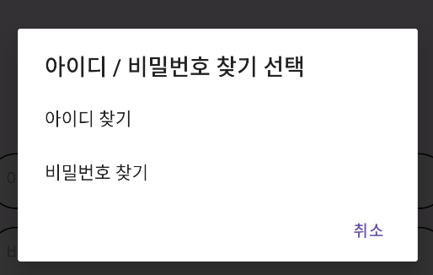
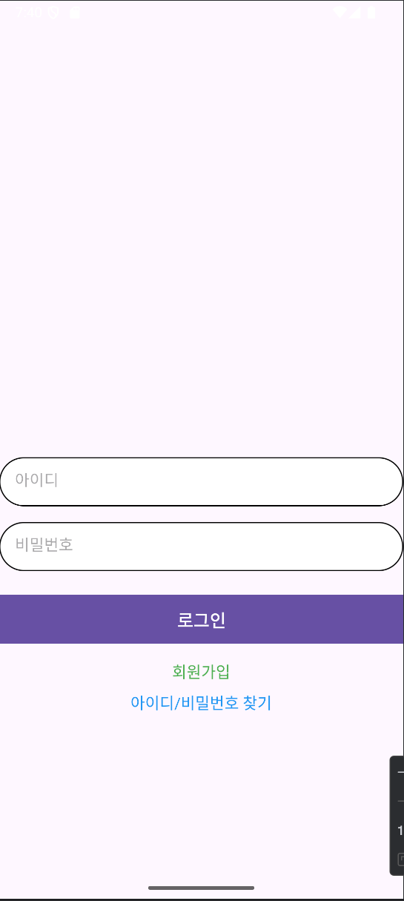
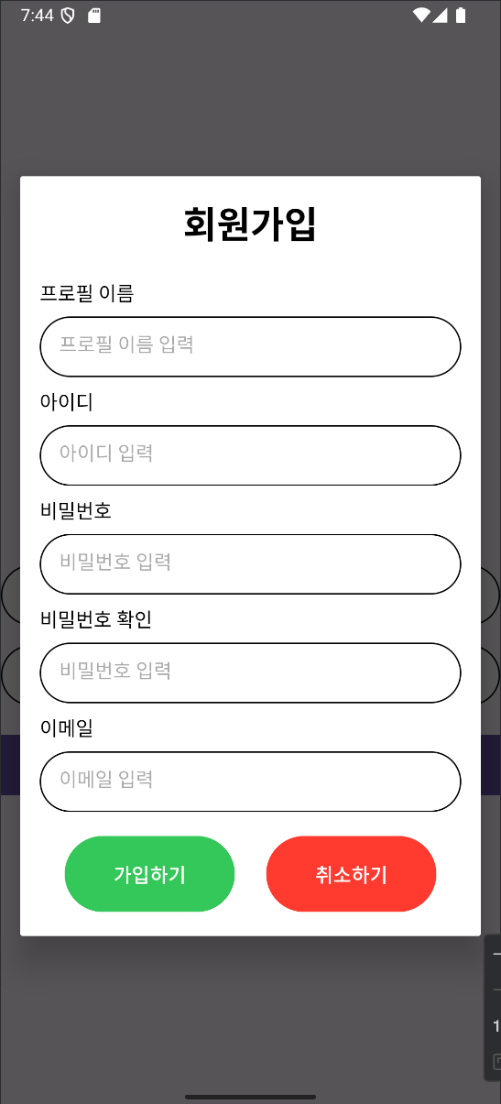
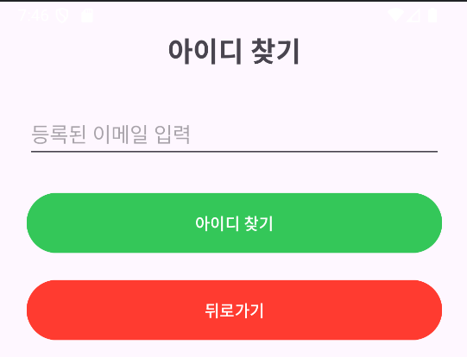
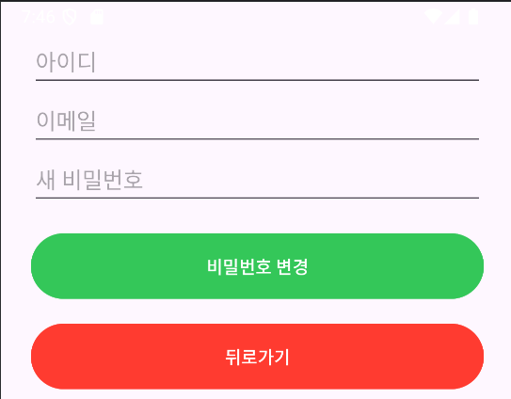
로그인, 회원가입 및 아이디/비밀번호 찾기

Slide 6
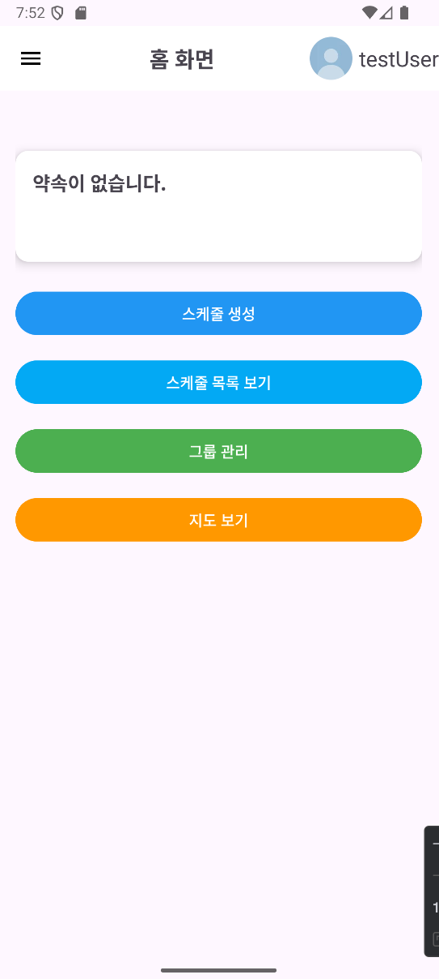
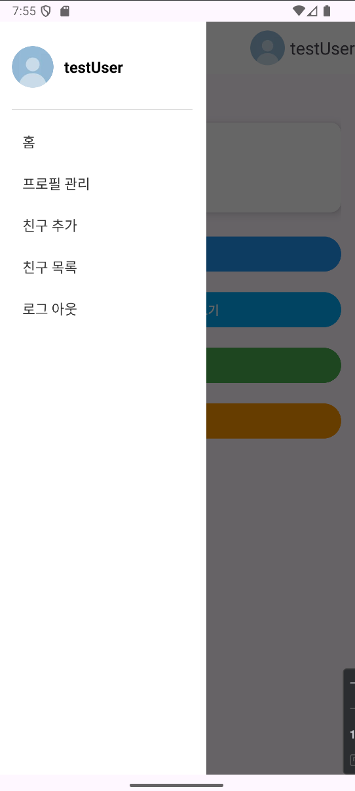
로그인 후 메인 화면 및 사이드 메뉴

Slide 7
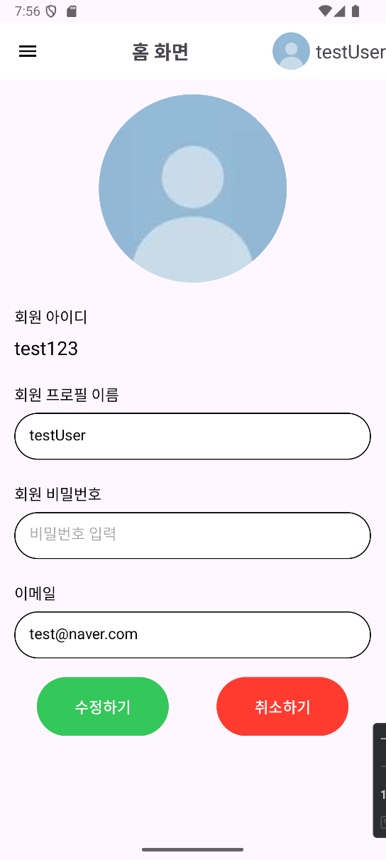
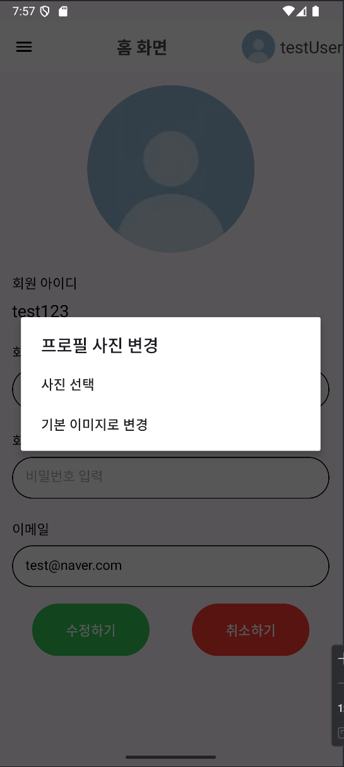
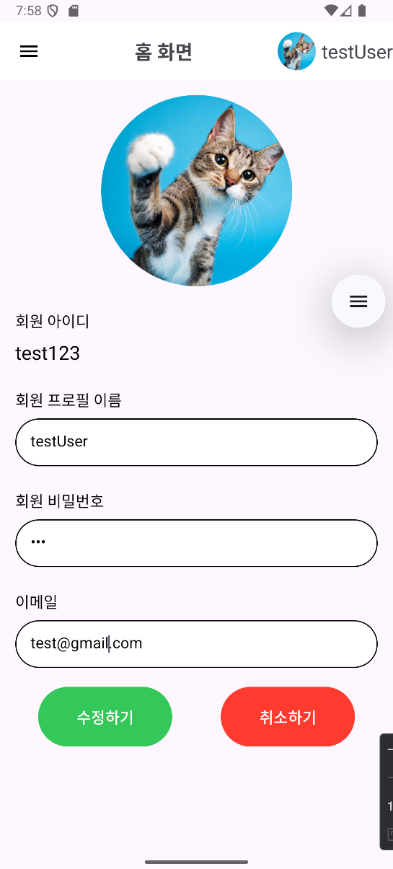
프로필 관리

Slide 8
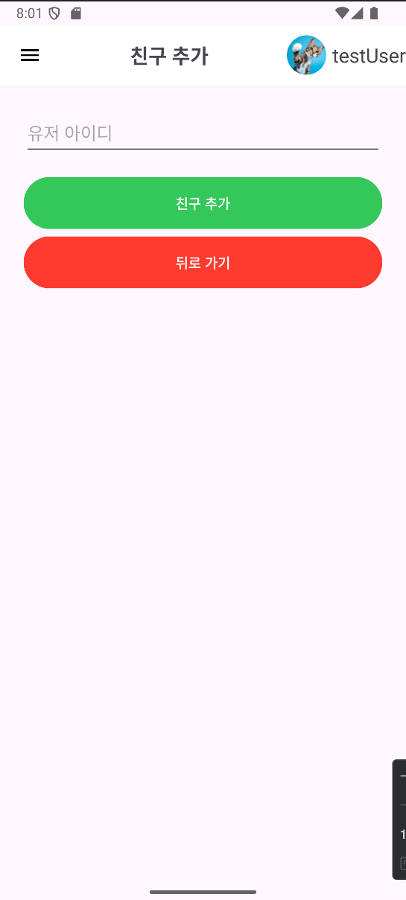
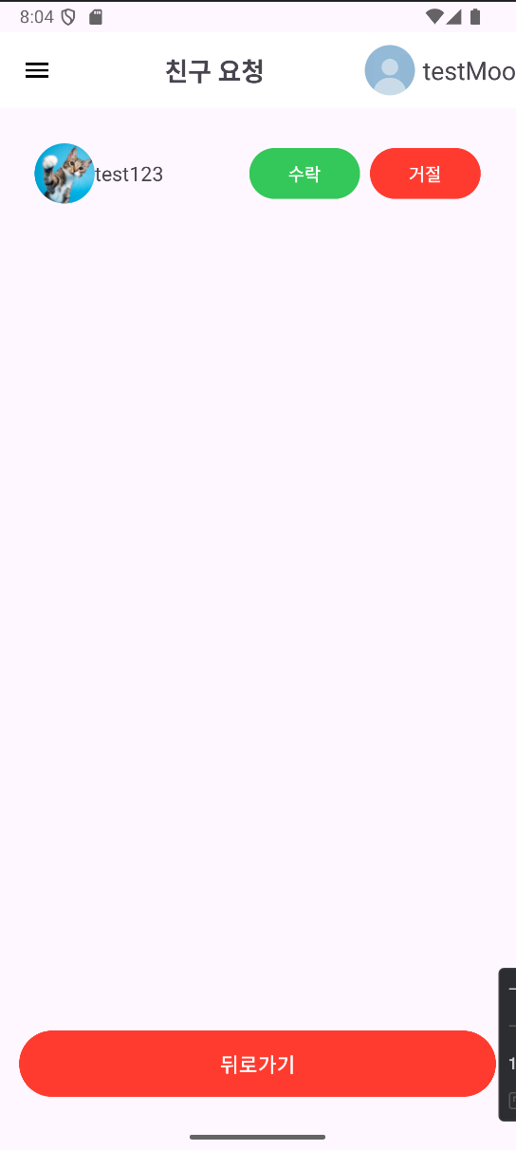
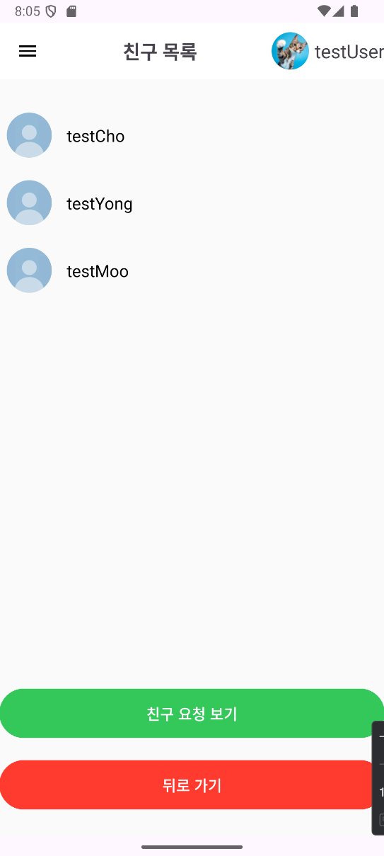
친구 추가 및 친구 목록

Slide 9
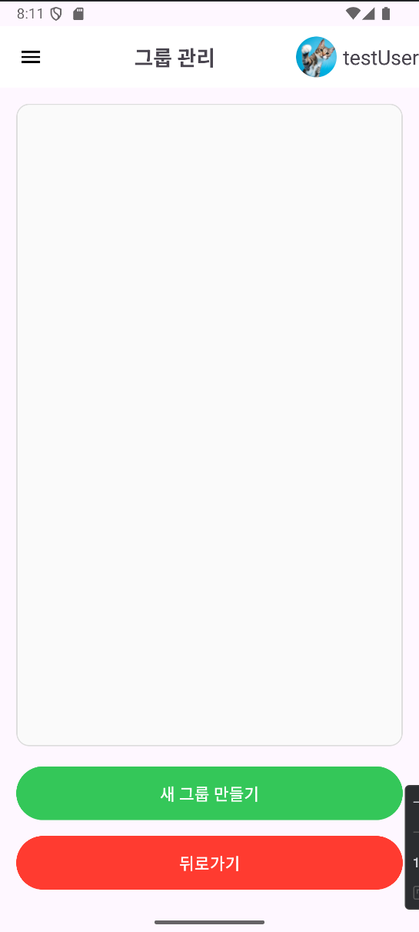
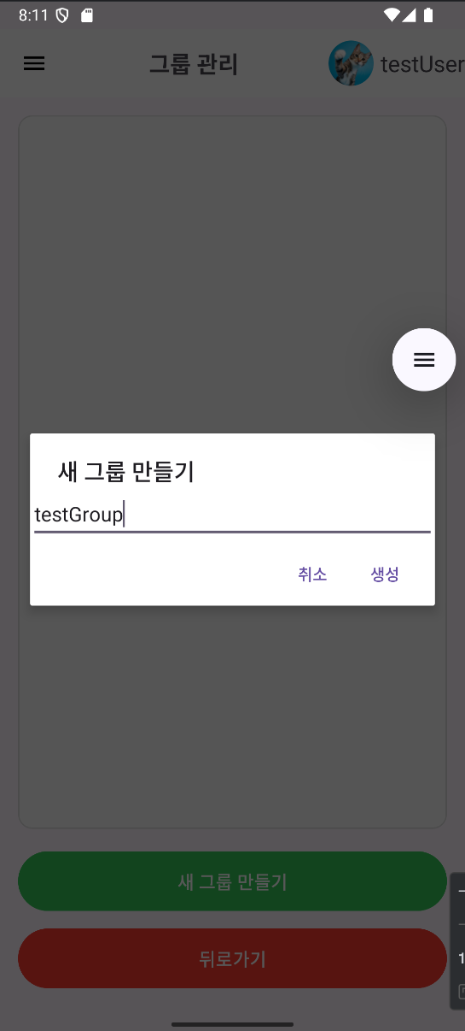
그룹 관리

Slide 10
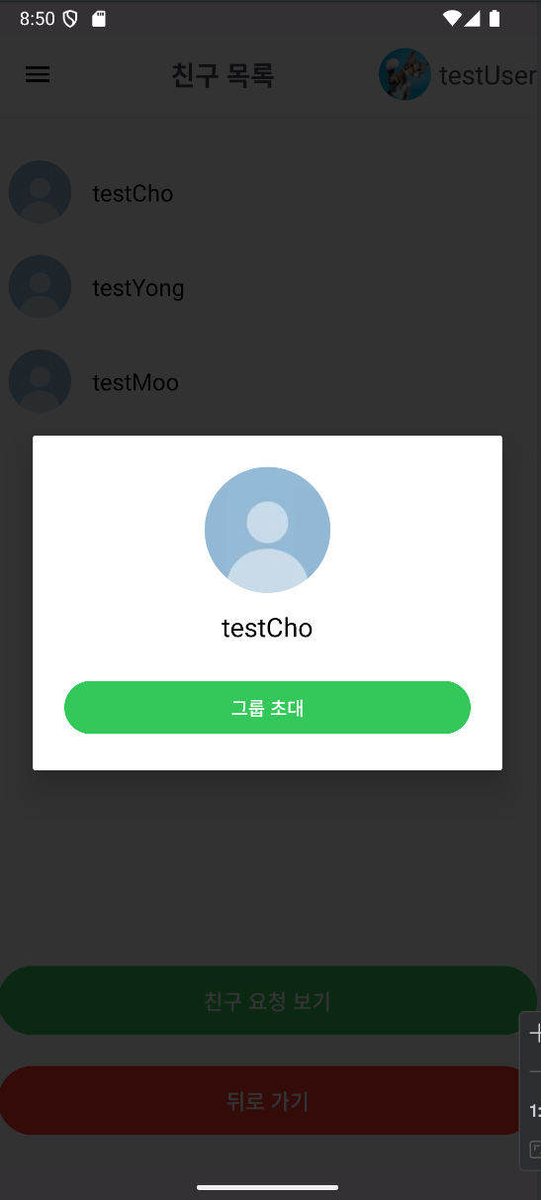
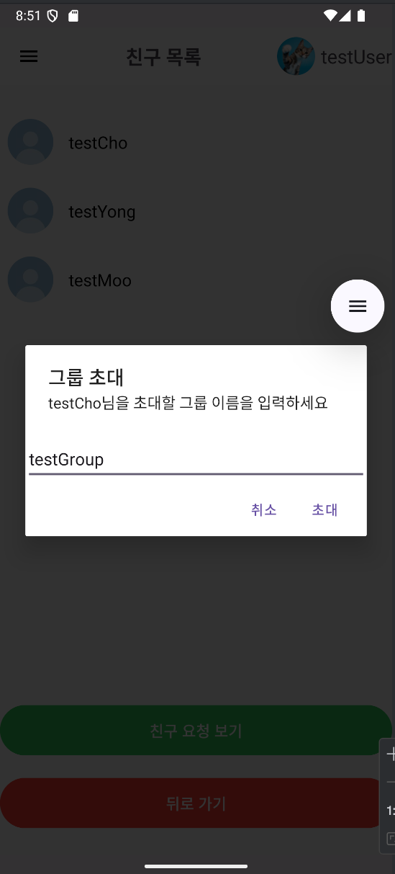
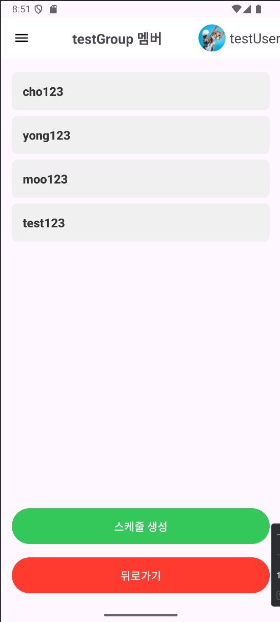
그룹 초대 및 그룹 상세 정보

Slide 11
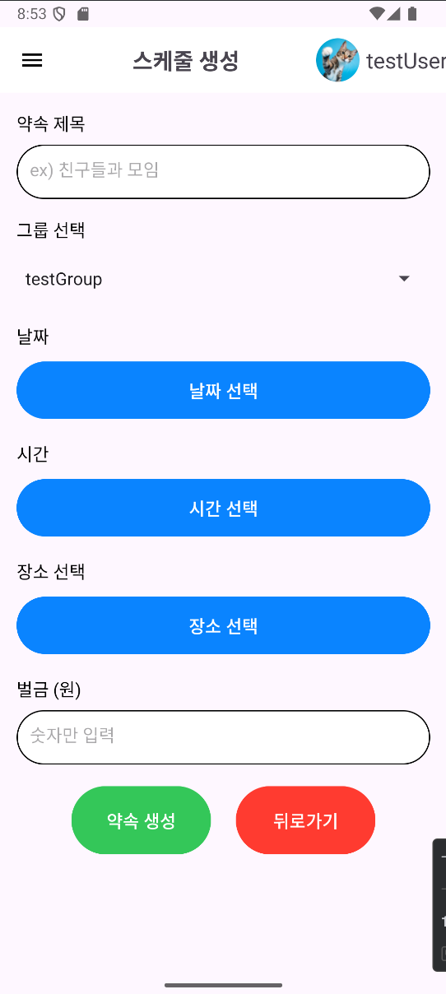
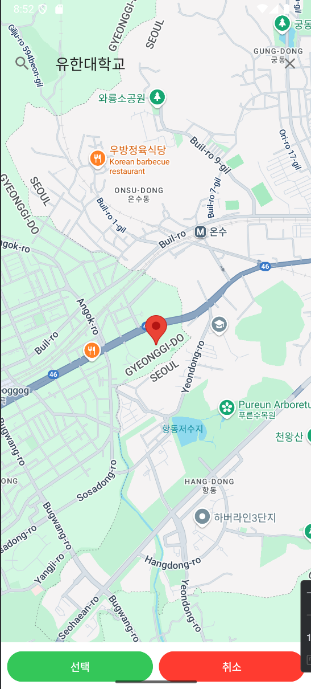
약속 생성

Slide 12
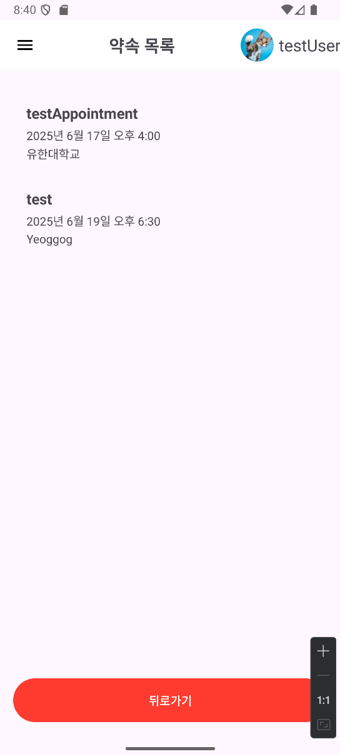
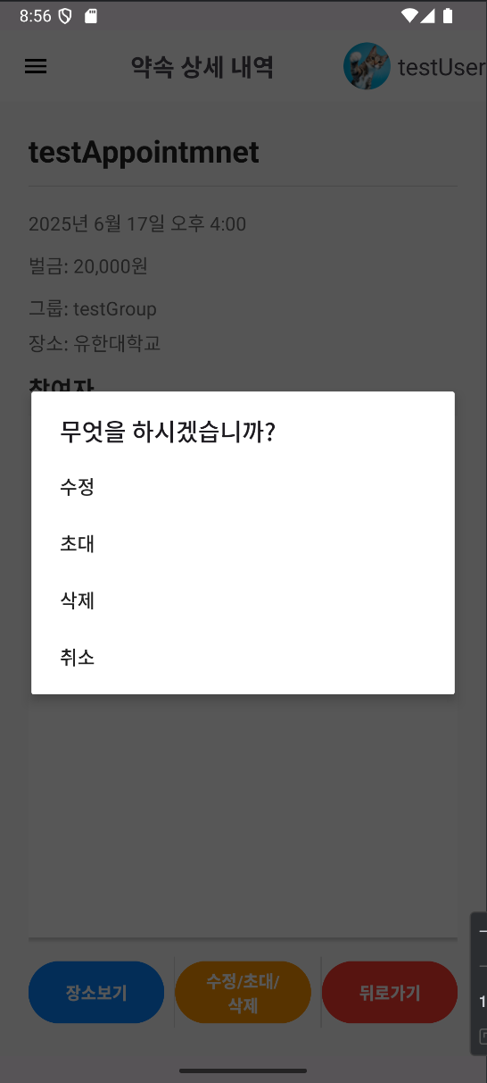
약속 리스트 및 약속 상세 정보

Slide 13
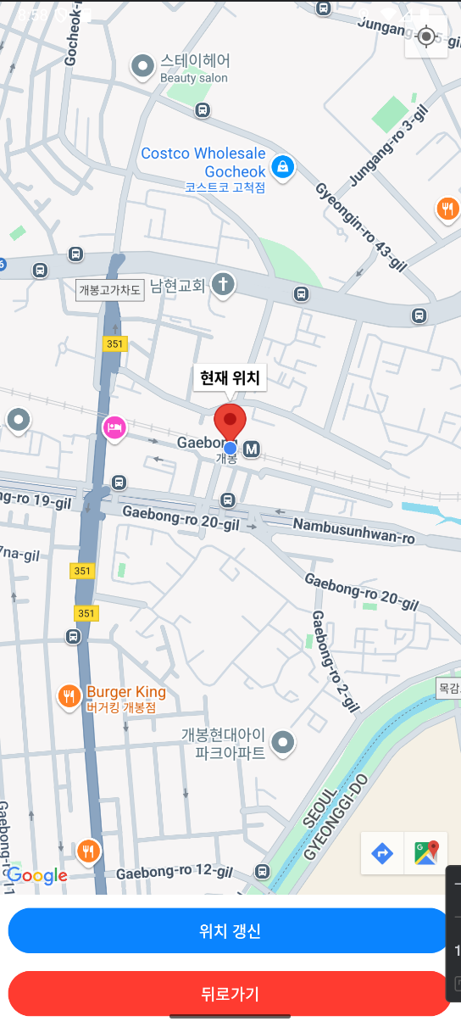
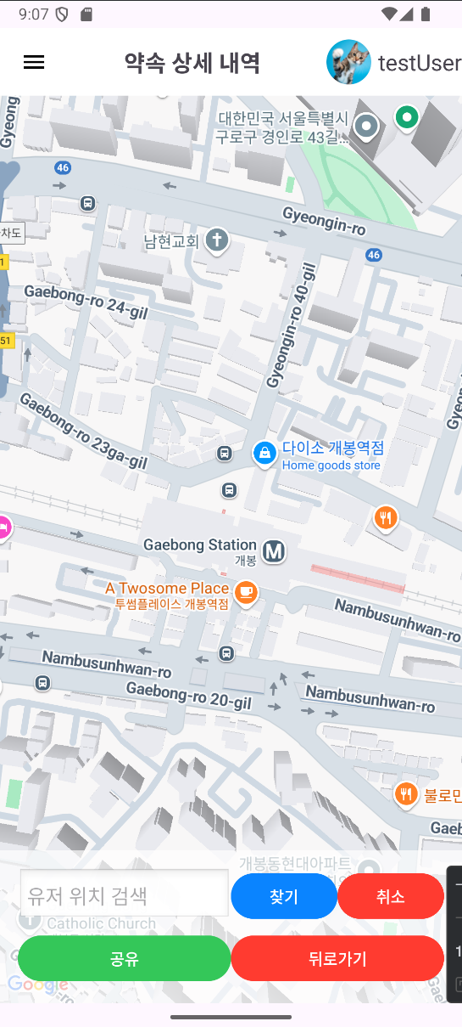
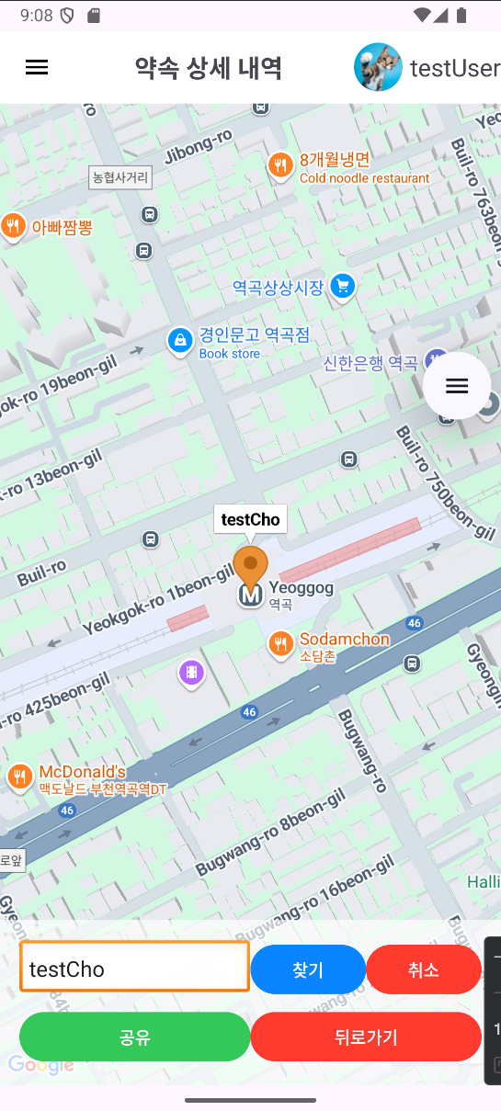
지도 기능

Slide 14
감사합니다.

